Slide 1
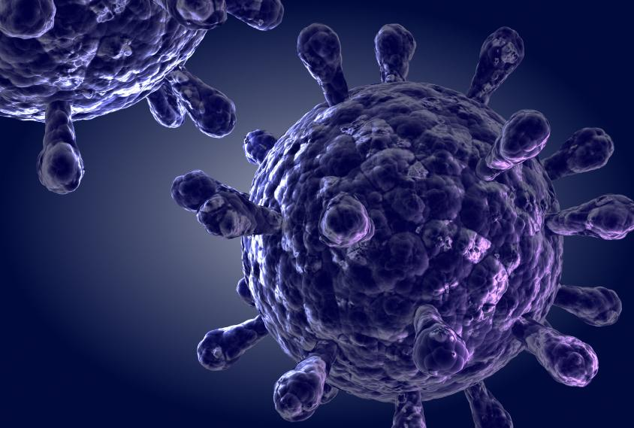
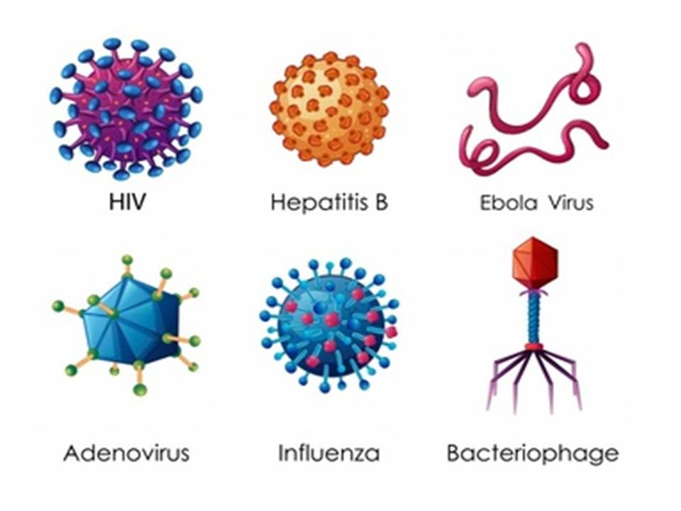
LES VIRUS
Dr. AOUATI. A

Slide 2
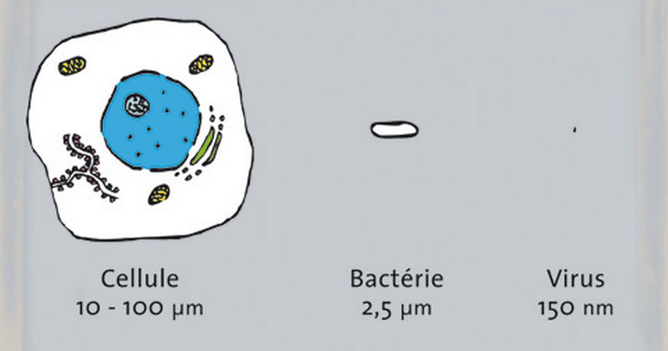
Les virus sont des entités biologiques de très petite taille, 20 à 300 nanomètres, 100 fois plus petits qu’une bactérie, ils ne sont pas visibles en microscopie optique.
Les virus sont des agents infectieux microscopiques possédant un seul type d’acide nucléique (ADN ou ARN).
Ce sont des parasites intracellulaires absolus qui dépendent de cellule hôte, dont ils utilisent les constituants pour se multiplier. Ils parasitant aussi bien les êtres vivants pluricellulaires (animaux et végétaux) que les unicellulaires (bactéries et protistes).

Slide 3
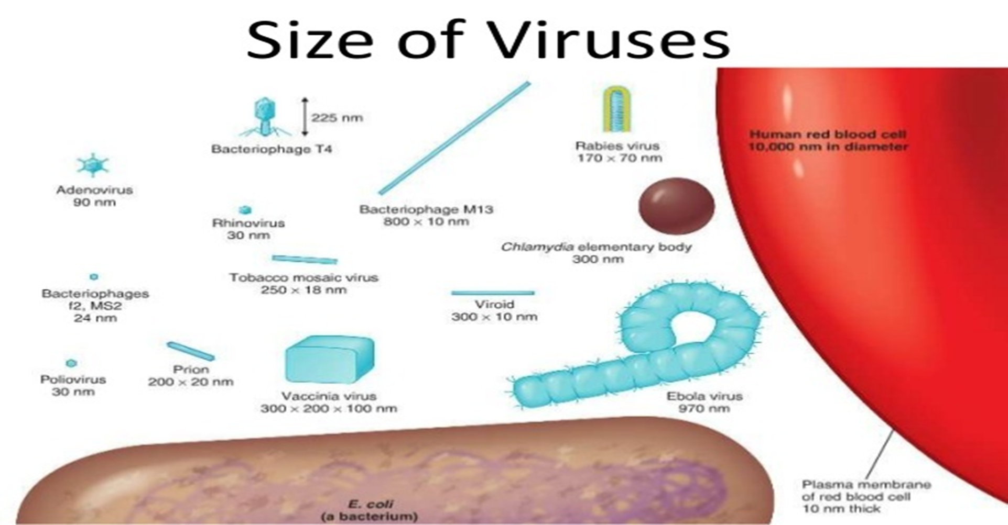
DIVERSITÉ VIRALE

Slide 4
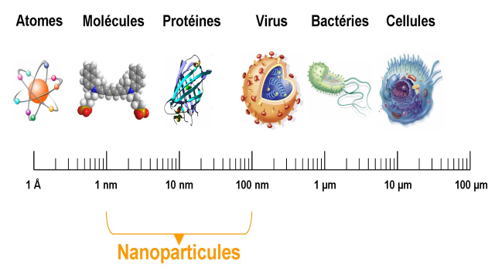

Slide 5
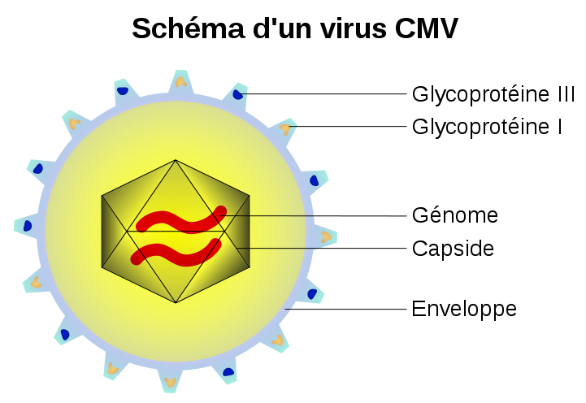
Organisation et structure des virus
Toute particule virale est constituée d'au moins deux éléments constants:
le génome : de nature nucléotidique et composé d'acide nucléique (ADN ou ARN)
la capside : qui est une coque de nature protéique, entourant le génome et est capable d'assurer sa protection et sa survie dans le milieu extérieur.
L’ensemble acide nucléique + capside = Une Nucléocapside
Un élément inconstant : Enveloppe entoure la capside.

Slide 6
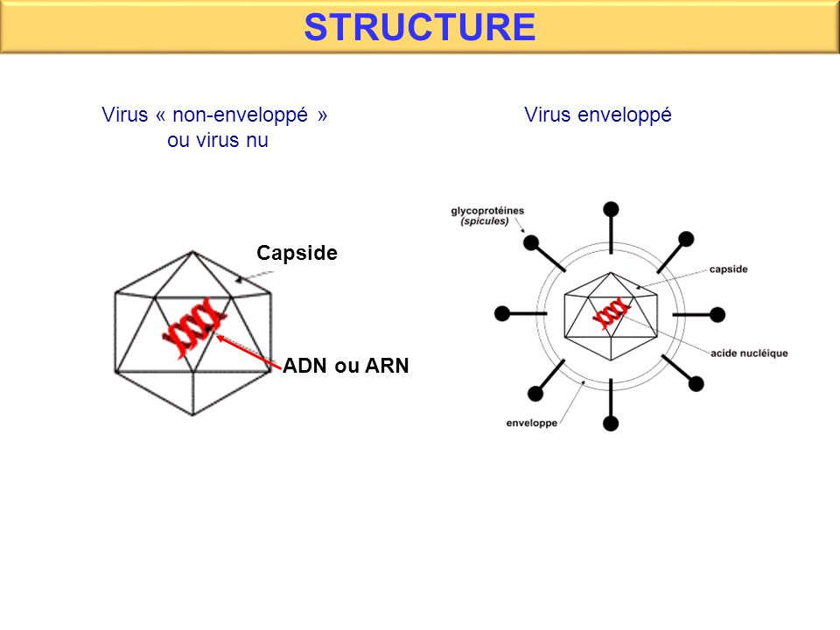

Slide 7
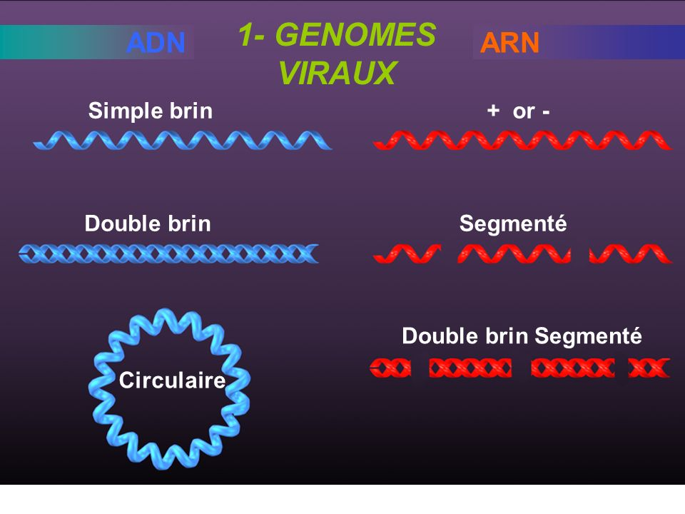
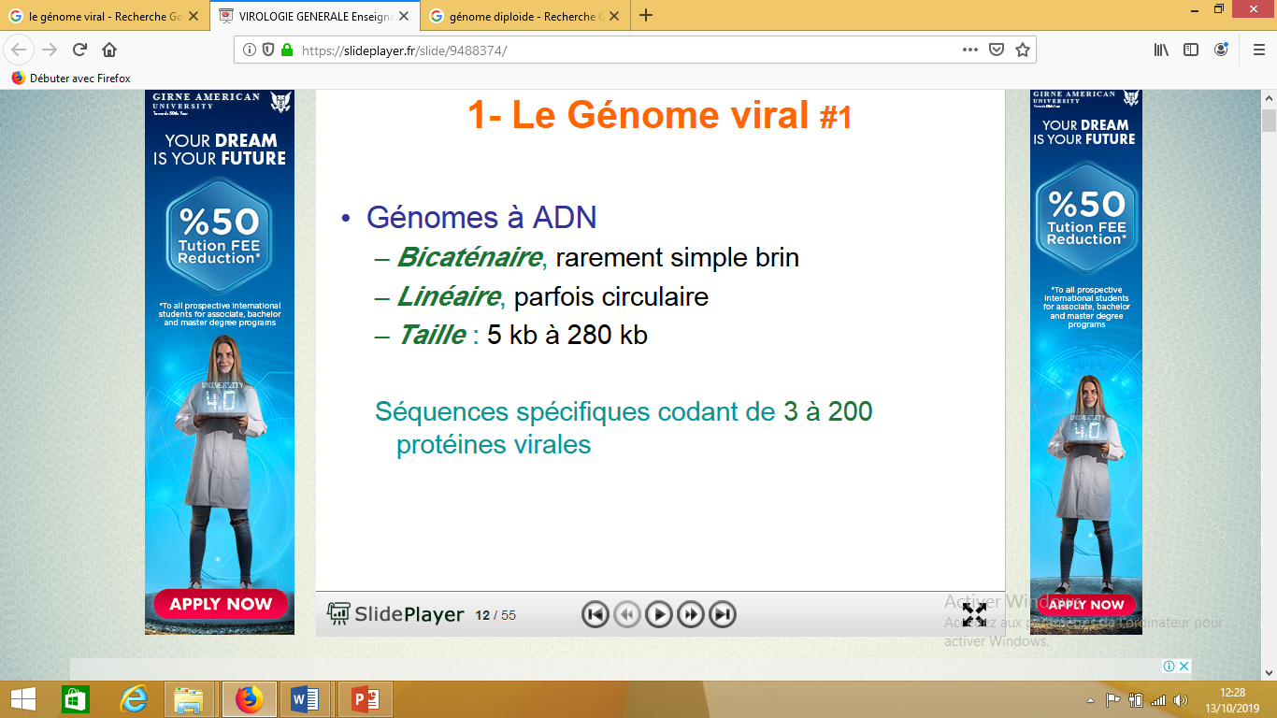
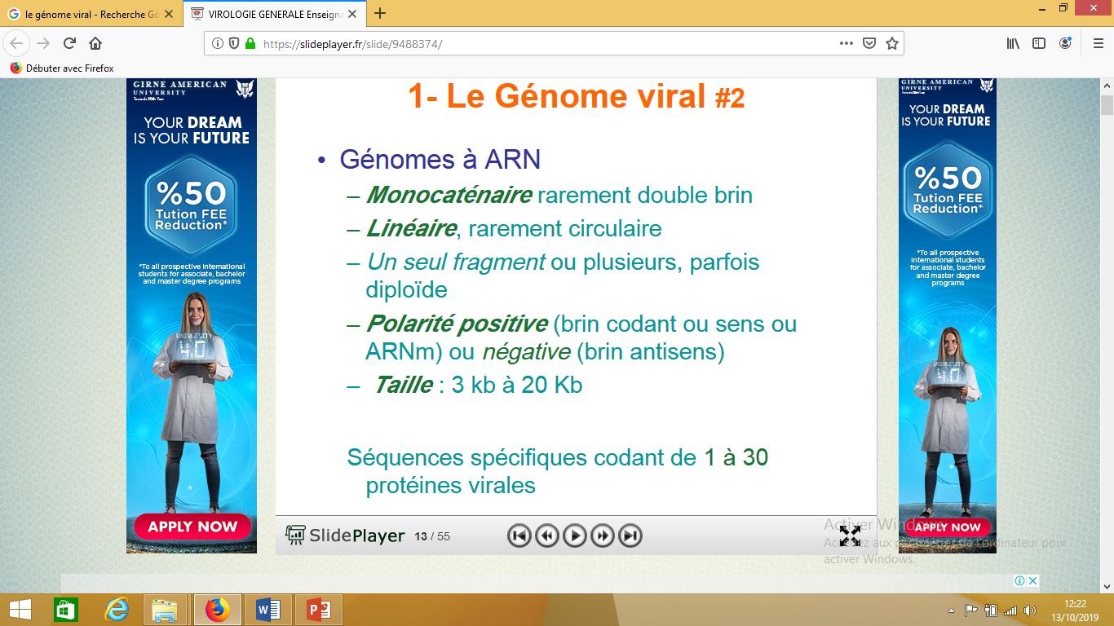
LE GÉNOME VIRAL : peut être
De type ADN
De type ARN

Slide 8
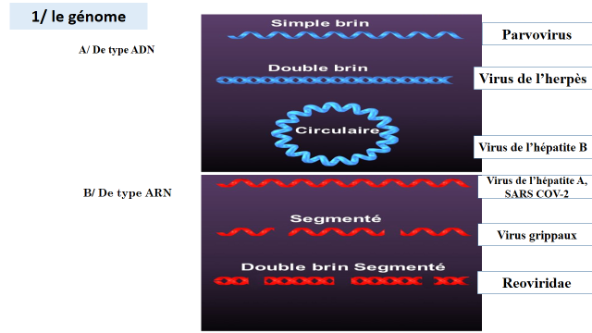

Slide 9
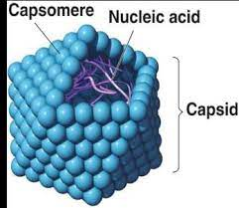
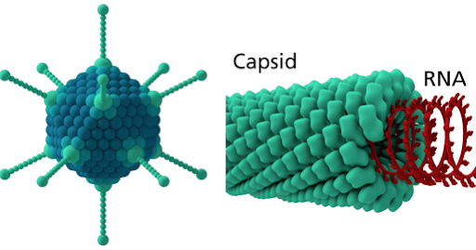
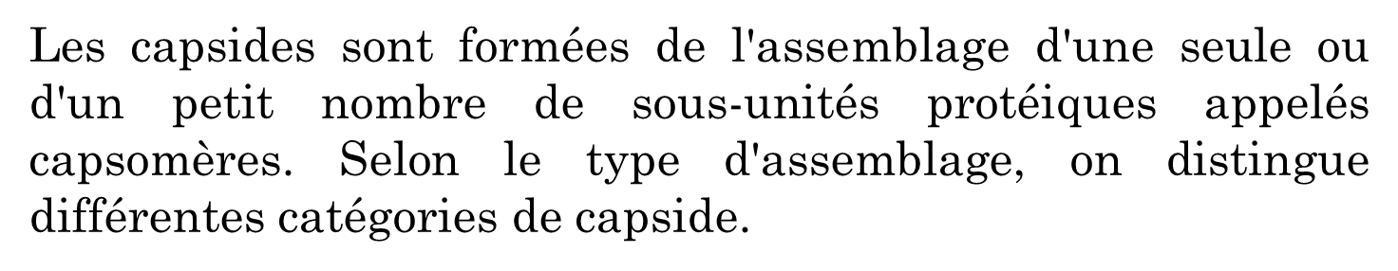
2/ La capside
Structure polymérisée a base de sous unités protéiques ‘capsomères’ (du grec : capsa= boîte)
Rôle :
1/ Protection du génome.
2/ Porte les structures antigéniques et le site d’attachement au récepteur cellulaire (virus nu).
Notes:
‹#›

Slide 10
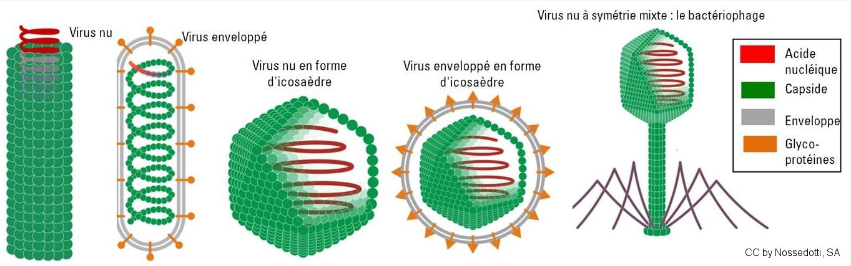
Les différentes formes de capside
Forme hélicoïdales
Forme icosaédriques
Forme complexe (hybride)

Slide 11
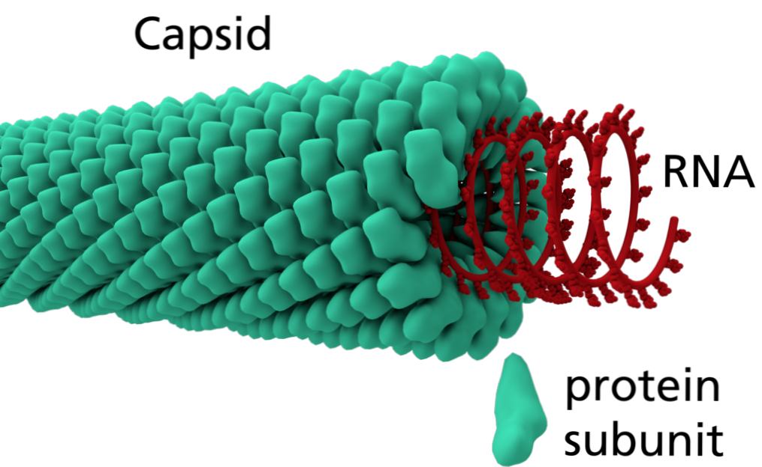
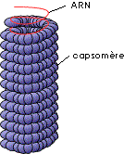
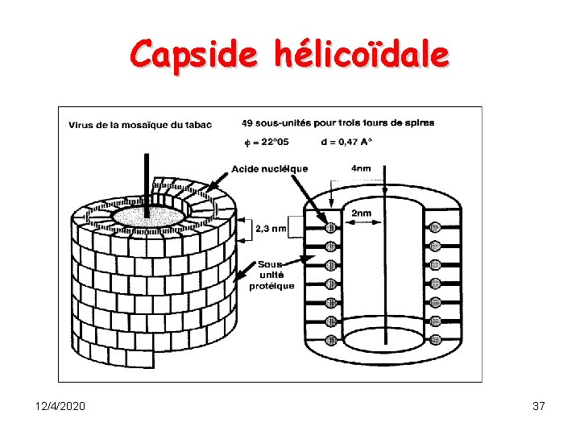
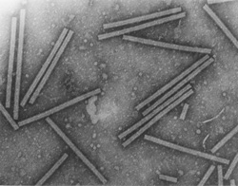
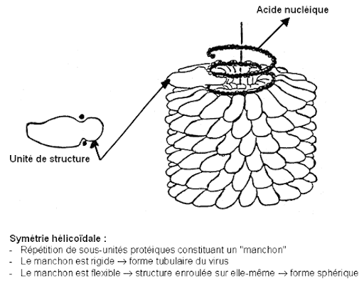
B/Capside hélicoïdale

Slide 12
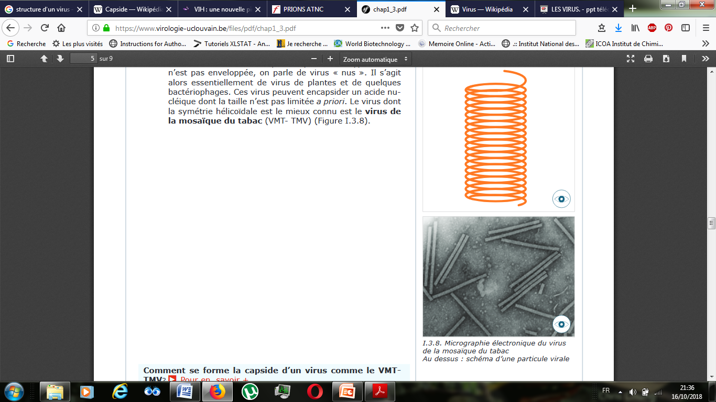
La nucléocapside peut avoir une symétrie hélicoïdale, icosaédrique ou complexe
Deux grands types de structure virale ont été mis en évidence :
les virus allongés, à structure hélicoïdale, soit nus ou enveloppés et les virus quasi-sphériques, à structure icosaédrique.
Virus nus à symétrie hélicoïdale
les virus allongés présentent donc des particules de symétrie hélicoïdale
lorsque la capside de ce type de virus n’est pas enveloppée, on parle de virus «nus ». Il s’agit alors essentiellement de virus de plantes et de quelques bactériophages. le virus dont la symétrie hélicoïdale est la mieux connu est le virus de la mosaïque du tabac.

Slide 13
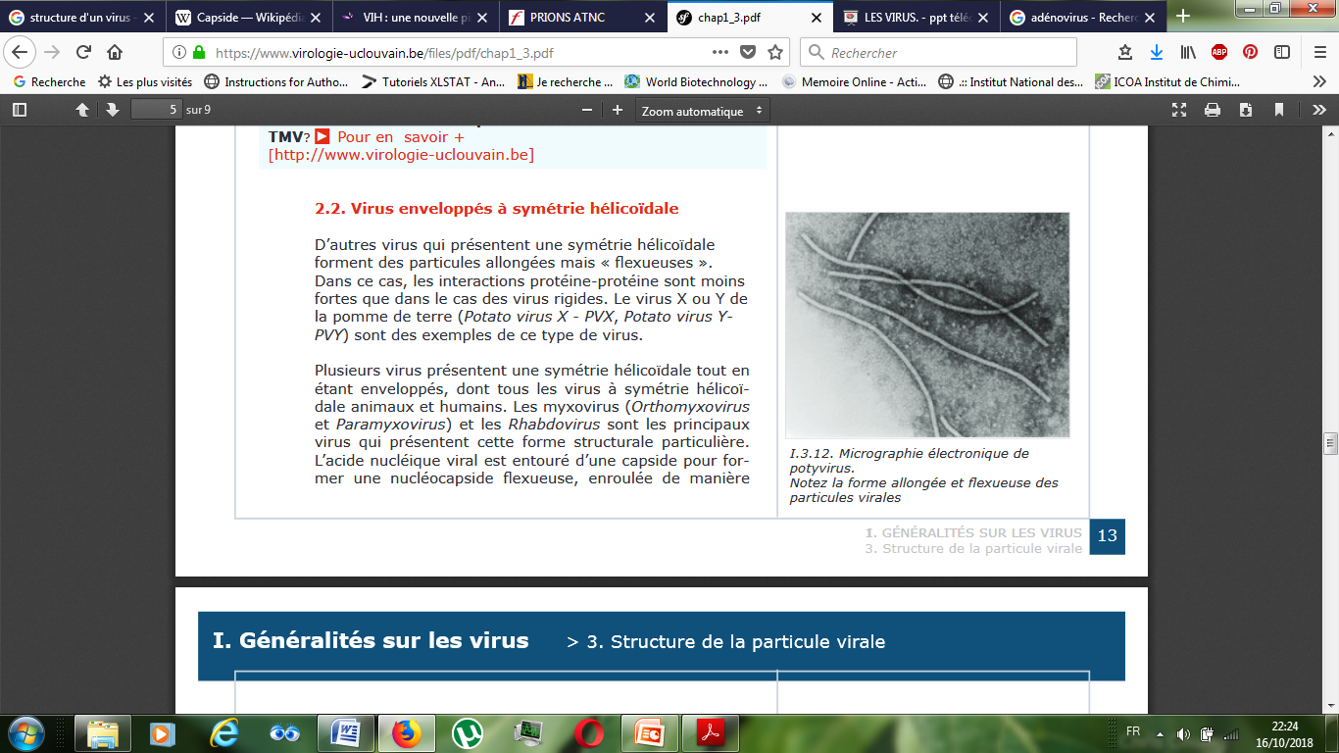
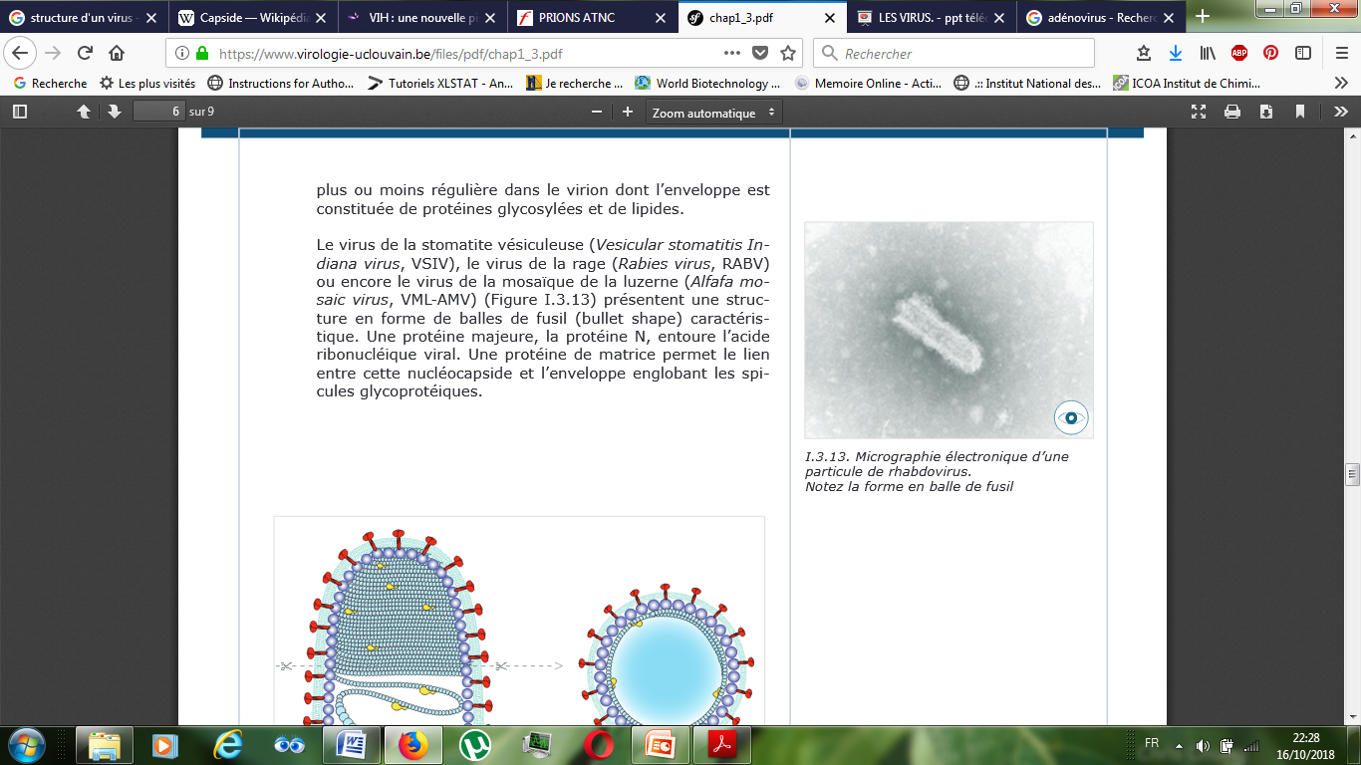
Virus enveloppés à symétrie hélicoïdale
D’autres virus qui présentent une symétrie hélicoïdale forment des particules allongées mais « flexueuses ».
le virus X ou Y de la pomme de terre sont des exemples de ce type de virus.
Plusieurs virus présentent une symétrie hélicoïdale tout en étant enveloppés visent les animaux et les humains. les myxovirus et les Rhabdovirus sont les principaux virus qui présentent cette forme structurale particulière.
Le virus de la stomatite vésiculeuse, le virus de la rage ou encore le virus de la mosaïque de la luzerne présentent une structure en forme de balles de fusil

Slide 14
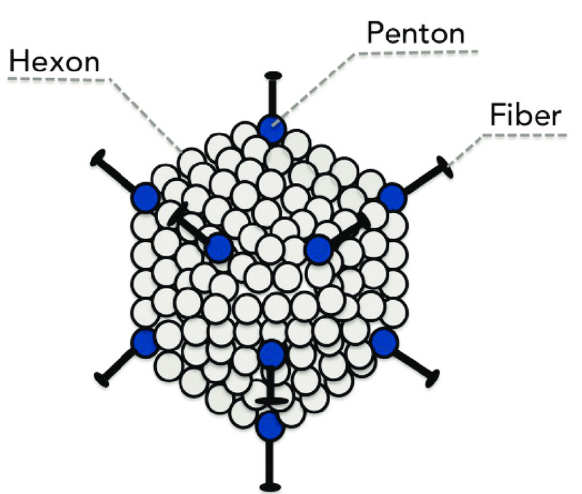
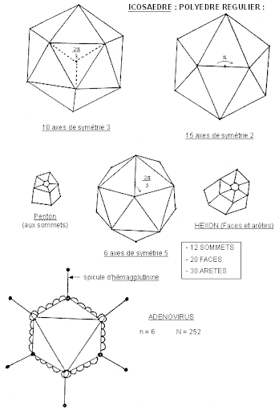
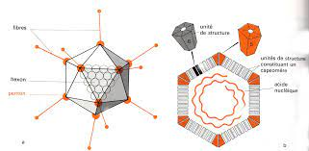
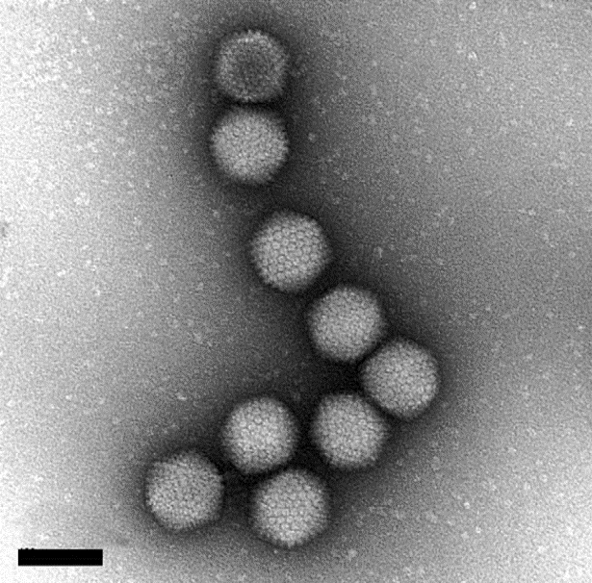
A/Capside icosaédrique

Slide 15
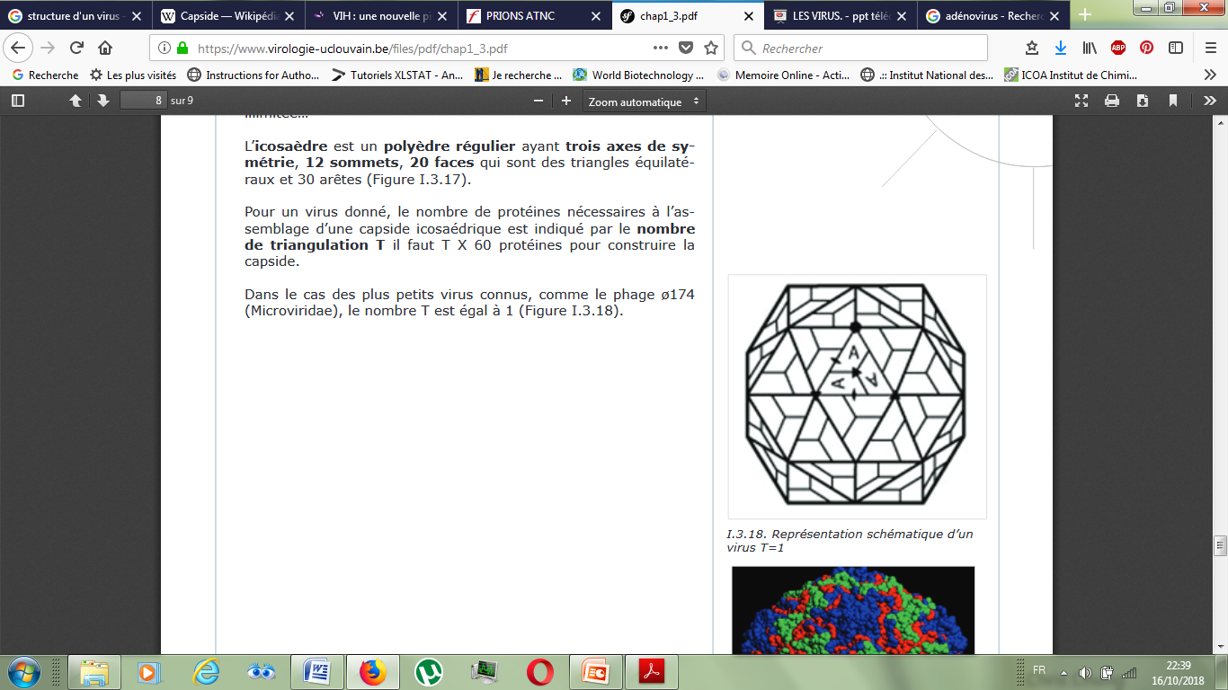
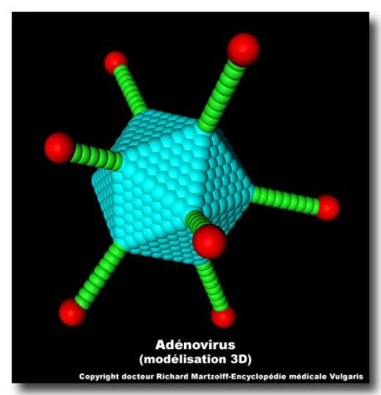
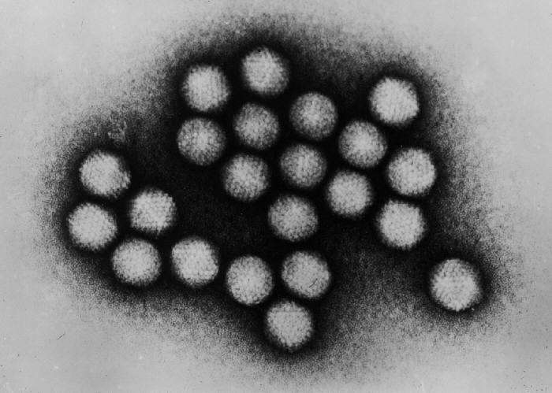
Virus à symétrie icosaédrique:
Les Adénovirus composent une famille d'une centaine de virus possédant de l'ADNLes Adénovirus composent une famille d'une centaine de virus possédant de l'ADN double brin linéaire. Parmi eux, une quarantaine de variétés peut infecter l'espèceLes Adénovirus composent une famille d'une centaine de virus possédant de l'ADN double brin linéaire. Parmi eux, une quarantaine de variétés peut infecter l'espèce humaine et causer des pathologiesLes Adénovirus composent une famille d'une centaine de virus possédant de l'ADN double brin linéaire. Parmi eux, une quarantaine de variétés peut infecter l'espèce humaine et causer des pathologies principalement respiratoires (pharyngitesLes Adénovirus composent une famille d'une centaine de virus possédant de l'ADN double brin linéaire. Parmi eux, une quarantaine de variétés peut infecter l'espèce humaine et causer des pathologies principalement respiratoires (pharyngites, pneumoniesLes Adénovirus composent une famille d'une centaine de virus possédant de l'ADN double brin linéaire. Parmi eux, une quarantaine de variétés peut infecter l'espèce humaine et causer des pathologies principalement respiratoires (pharyngites, pneumonies), mais aussi oculairesLes Adénovirus composent une famille d'une centaine de virus possédant de l'ADN double brin linéaire. Parmi eux, une quarantaine de variétés peut infecter l'espèce humaine et causer des pathologies principalement respiratoires (pharyngites, pneumonies), mais aussi oculaires (conjonctiviteLes Adénovirus composent une famille d'une centaine de virus possédant de l'ADN double brin linéaire. Parmi eux, une quarantaine de variétés peut infecter l'espèce humaine et causer des pathologies principalement respiratoires (pharyngites, pneumonies), mais aussi oculaires (conjonctivite) et dans certains cas digestives (gastroentérites chez l'enfant).
l’icosaèdre est un polyèdre régulier ayant trois axes de symétrie, 12 sommets, 20 faces qui sont des triangles équilaté-raux et 30 arêtes.

Slide 16
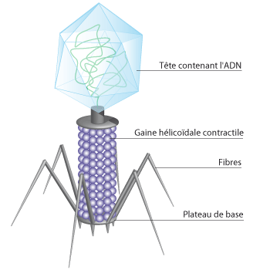
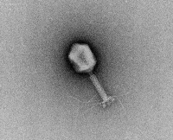
B/Capside de forme complexe
Image en ME
Bactériophage T4

Slide 17
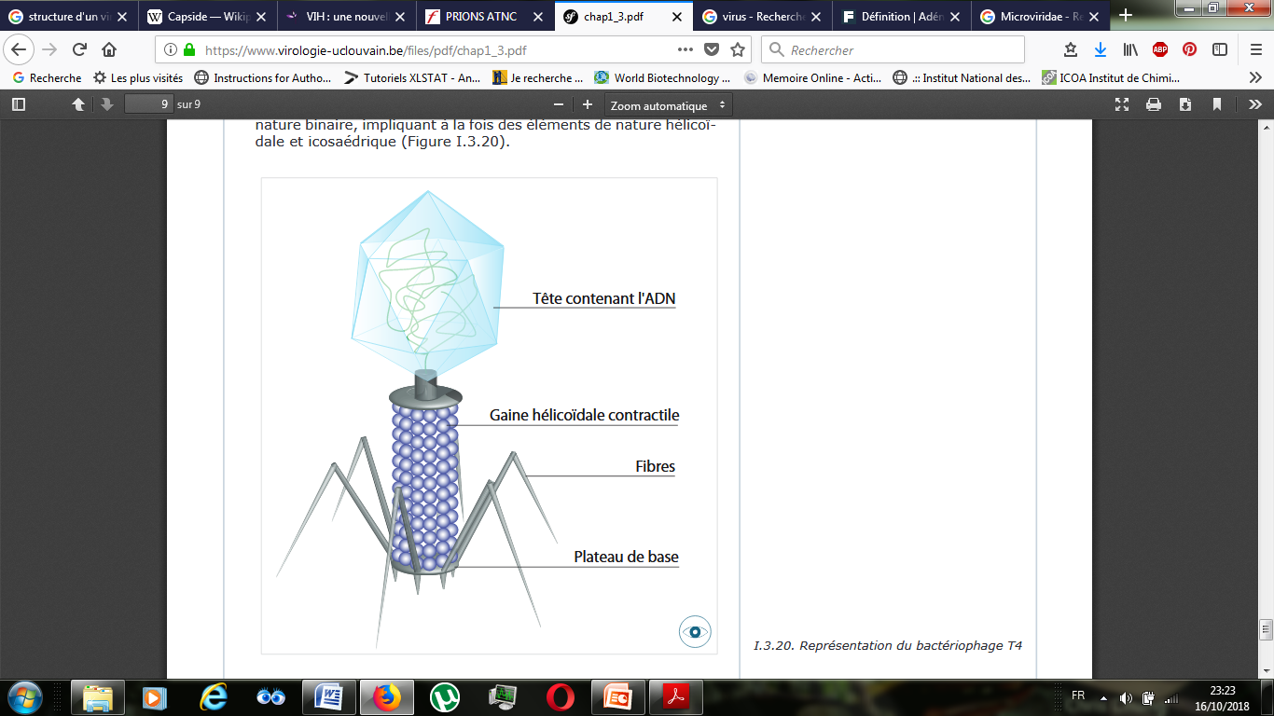
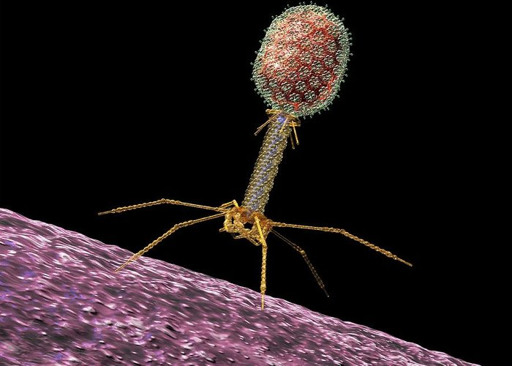
Virus à architecture complexe:
Un certain nombre de virus élaborent leur capside d’une manière qui ne correspond pas aux standards hélicoïdaux ou icosaédriques.
Par exemple, les phages de la série t montrent une structure de nature binaire, impliquant à la fois des éléments de nature hélicoïdale et icosaédrique.
Le bactériophage T4 est un virus a ADN double brin.
Il attaque E. coli (il est même utilisé en thérapie).
Il est de la famille des Myoviridae.
Il est petit et mesure environ 150 nm.

Slide 18
Classification des virus:
La classification des virus a été établie depuis 1962 par Lwoff, Horne et Tournier et tient compte des caractéristiques des virus. Quatre critères sont retenus pour cette classification :
Nature de l'acide nucléique viral : ADN ou ARN
Symétrie de la capside : cubique ou hélicoïdale
Présence ou non d'enveloppe ce qui permet de distinguer les virus nus et ceux enveloppés.
Nombre de capsomères pour les virus à symétrie icosaédrique et diamètre de la nucléocapside pour les virus à symétrie hélicoïdale.
1 - LE GENOME | 2 - L'ENVELOPPE | 3 - LA SYMETRIE DE LA CAPSIDE
1° - la nature du matériel génétique - ADN - ARN 2° - la structure de l'acide nucléique - monocaténaire - bicaténaire 3° - la forme de l'acide nucléique - linéaire - circulaire - non segmenté - segmenté | - virus nus (N) - virus enveloppés (E) | - symétrie hélicoïdale (H) - symétrie icosaédrale (I) - Symétrie complexe

Slide 19
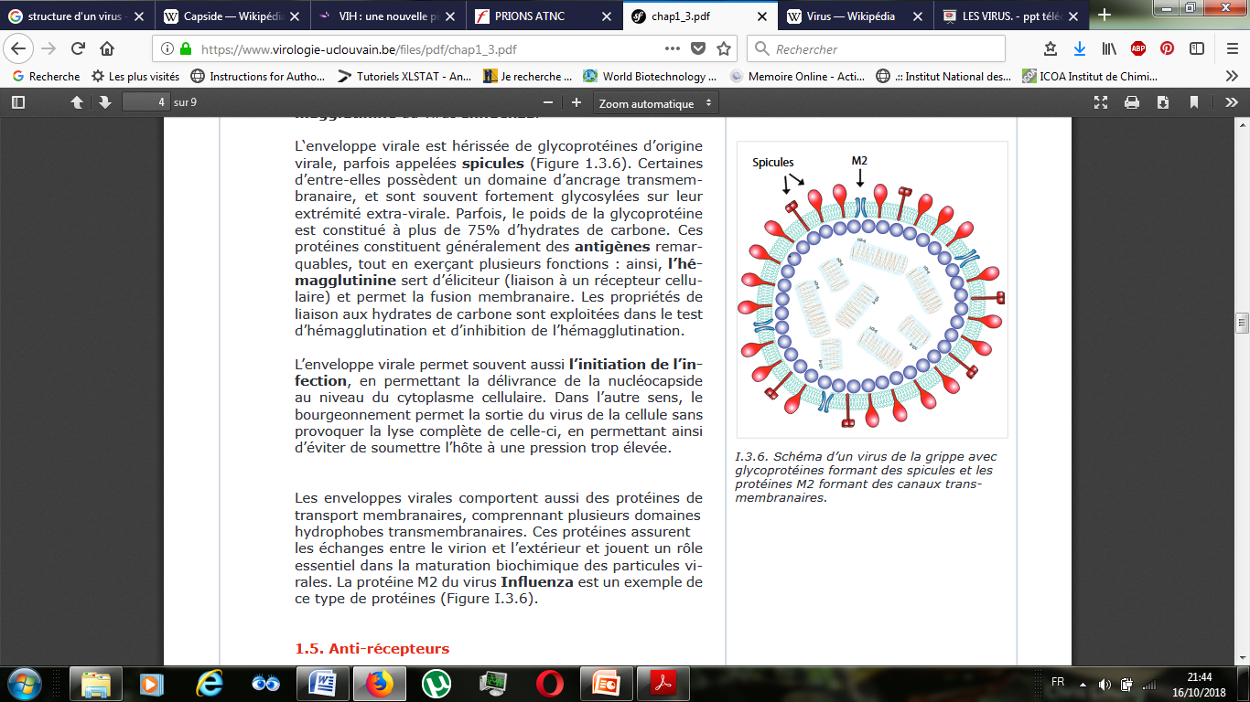
L’enveloppe virale
C'est une structure glucido-lipido-protéique qui entoure la capside virale, pour les virus enveloppés. Elle est constituée de :
Double couche lipidique provenant du bourgeonnement du virus à travers l'une des membranes de la cellule infectée (membrane nucléaire, m.cytoplasmique, RE et AG).
Glycoprotéines d'origine virale ancrées à la face externe de la couche lipidique et formant des spicules à la surface de la particule virale. Ces spicules jouent un rôle très important pour les virus enveloppés : ils servent à reconnaitre la cellule hôte, à la fixation du virus à la surface cellulaire.
Pour certains virus, la face interne de l'enveloppe est tapissée d'une couche protéique virale supplémentaire appelée matrice.

Slide 20
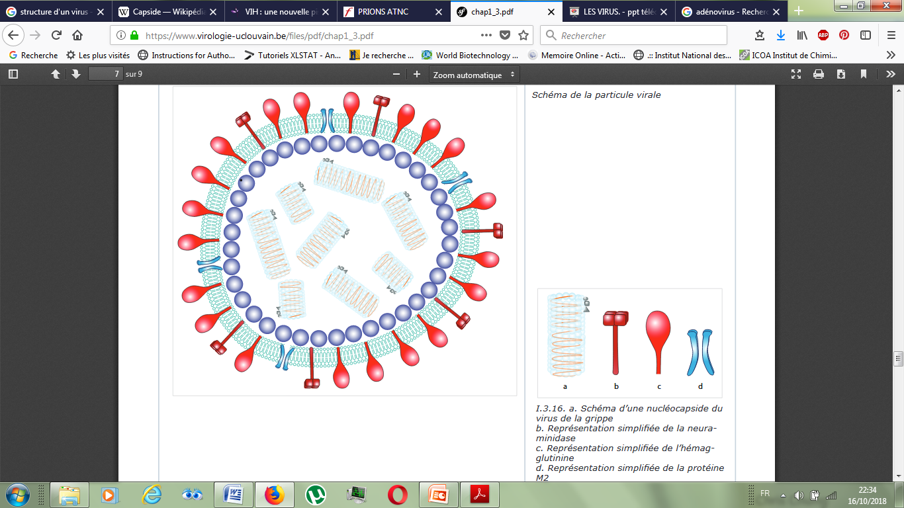
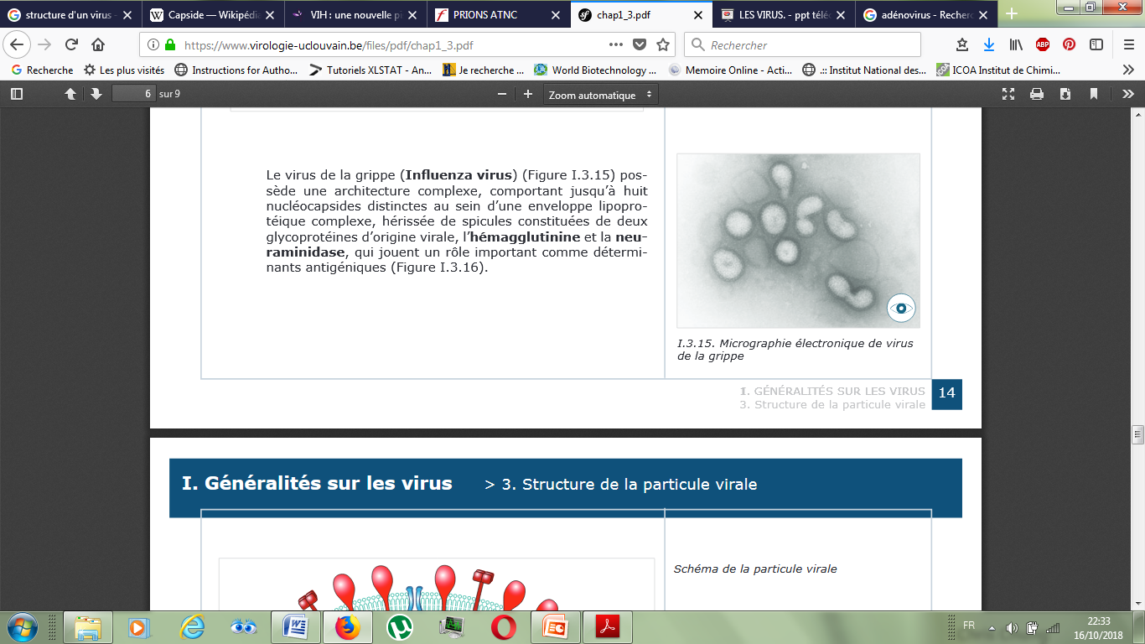
EXEMPLE: Le virus de la grippe (Influenza virus) possède une architecture complexe, comportant jusqu’à 8 nucléocapsides distinctes au sein d’une enveloppe lipoprotéique complexe, hérissée de spicules constituées de deux glycoprotéines d’origine virale, l’hémagglutinine et la neuraminidase qui jouent un rôle important comme déterminants antigéniques.

Slide 21
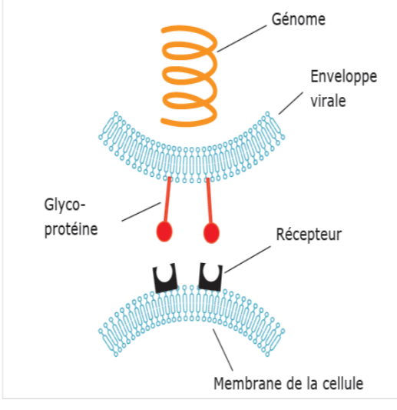
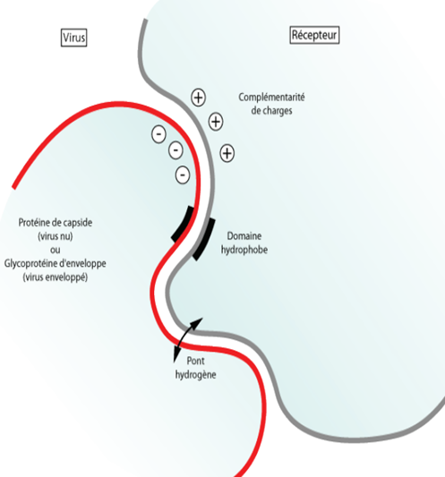
LA MULTIPLICATION VIRALE
Le cycle de réplication d'un virus comporte six étapes : 1. Attachement
2. Pénétration 3. Décapsidation 4. Réplication 5. Encapsidation 6. Libération.
1. Attachement des virus sur les surfaces cellulaires.
L’attachement commence par l’entrée en contact du virus et de la cellule. Il se fait donc par des protéines de la capside pour les virus nus, et par des glycoprotéines de l’enveloppe pour les virus enveloppés.

Slide 22
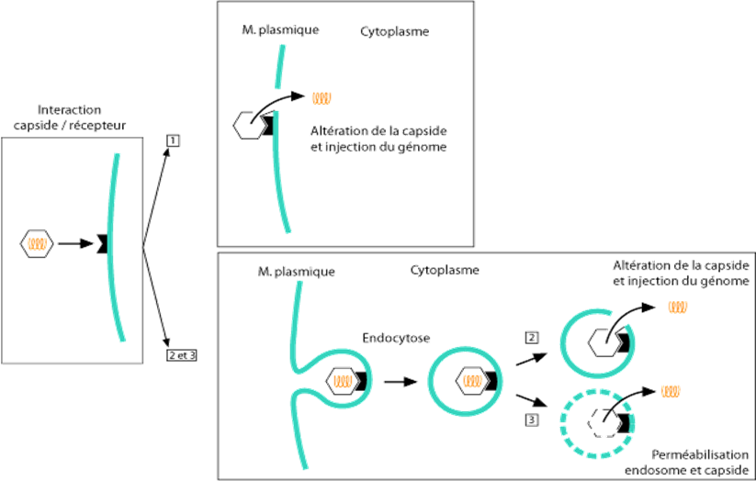
2. Pénétration des virus nus dans les cellules
Les protéines de la capside virale interagissent avec le récepteur de la cellule cible. Pour certains virus (1), cela déclenche un phénomène “d’altération” de la capside qui “injecte” le génome à travers la membrane plasmique. Pour d’autres (2 et 3), l’altération se produit après endocytose du complexe virus-récepteur. L’altération de la capside conduit soit à l’injection du génome du virus à travers la membrane de l’endosome (2), soit à une perméabilisation de la capside virale et de l’endosome(3).

Slide 23
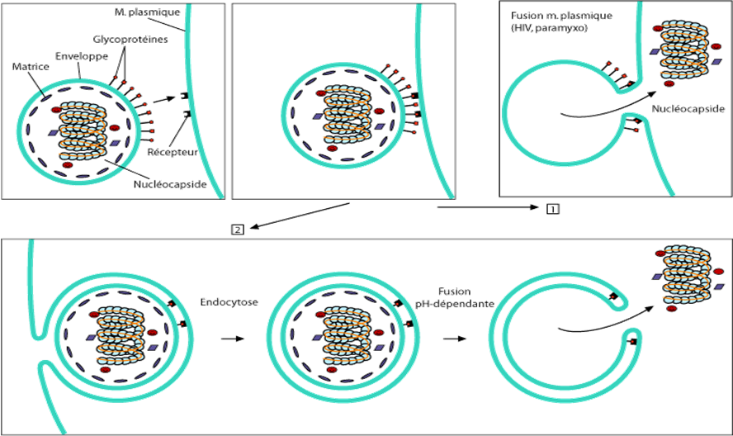
Pénétration des virus enveloppés dans les cellules
L’entrée des virus enveloppés nécessite une étape de fusion entre l’enveloppe du virus et la membrane cellulaire (1), comme c’est le cas pour le virus du sida où l’étape de fusion survient directement au niveau de la membrane plasmique de la cellule.
D’autres virus (2) utilisent la voie de l’endocytose. En général, la baisse de pH des endosomes engendre une modification de la conformation de la glycoprotéine virale qui déclenche alors la fusion de la membrane du virus (enveloppe) et de celle de la vésicule d’endocytose. Suite à la fusion des membranes, la nucléocapside se retrouve libérée dans le cytoplasme de la cellule.

Slide 24
La décapsidation et la réplication du génome
Que ce soit dans le cas des virus nus ou dans le cas des virus enveloppés, il faut souvent deux signaux distincts et l'intervention de plusieurs protéines virales et cellulaires pour assurer l'entrée et la décapsidation du génome. Le premier signal est l'interaction du virus avec le récepteur. Le deuxième signal peut être la baisse de pH, la température, ou encore l'interaction avec un co récepteur.
Au sein de la cellule, le génome viral joue deux rôles distincts. D'une part, il est utilisé pour assurer l'expression des protéines virales, nécessaires à la réplication du virus et ensuite à la formation de nouvelles particules virales. D'autre part, il est multiplié ("réplication") avant d'être encapsidé pour former de nouvelles particules virales.
- La nature du génome viral détermine la stratégie qui sera suivie par chaque virus pour exploiter au mieux la machinerie cellulaire, en vue d'assurer l'expression des gènes viraux et la réplication du génome.

Slide 25
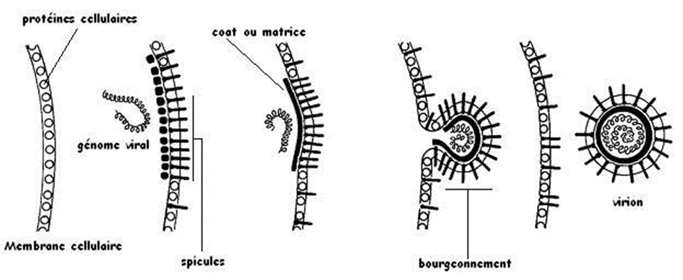
Libération des virus enveloppés par bourgeonnement à partir de la membrane cytoplasmique.
Exemple : Virus du SIDA (VIH) / Virus de la rougeole
Des protéines virales vont se déposer sur la face interne de la membrane cellulaire, future enveloppe virale. Les spicules (glycoprotéines) traversent la membrane tandis que les protéines coat (protéines M) forment une couche intermédiaire, la matrice. Le bourgeonnement s'initie alors et aboutit à la libération de nucléocapsides entourées d'une enveloppe correspondant à la membrane plasmique de la cellule productrice, dans laquelle sont insérées les glycoprotéines virales.

Slide 26
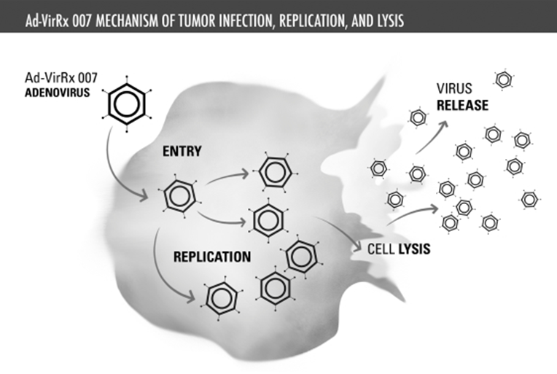
Lyse cellulaire et libération des virus nus
Exemple : Les Rotavirus
L'assemblage des virus non-enveloppés résulte d'un processus très efficace d'auto-assemblage associant le génome viral et les protéines de capside. Les virus matures s'accumulent dans le noyau ou le cytoplasme de la cellule infectée puis sont le plus souvent libérés par lyse cellulaire.
Cette lyse survient suite à la désorganisation structurale et métabolique de la cellule infectée causée par la production massive des éléments viraux au détriment des protéines cellulaires.

Slide 27
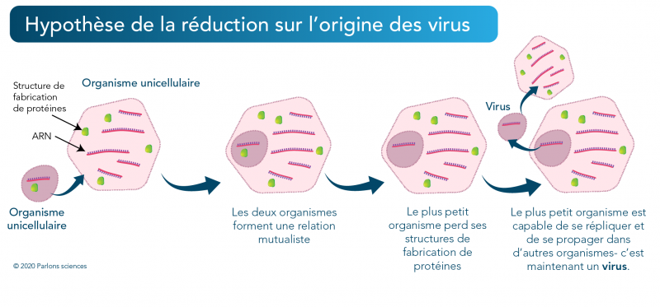
D’où viennent les virus?
1. L’hypothèse de la réduction, aussi appelée l’hypothèse de la régression.
Les virus pourraient descendre d’organismes plus complexes. Ils pourraient être issus d’une relation mutualiste ou coopérative entre deux organismes unicellulaires.
À un moment donné, cette relation est devenue parasitaire. C’est le cas lorsqu’un organisme commence à dépendre de l’autre organisme pour assurer sa survie. À mesure que le petit organisme accroît sa dépendance envers le gros organisme, il perd ses structures de fabrication des protéines. Cependant, il peut toujours se répliquer. Ce nouvel organisme serait capable d’infecter de nouveaux organismes. C’est maintenant un virus.

